Slide 1





BUILDING EUROPEAN IDENTITY RESILIENCE FOR UKRAINIAN SOCIETY
ПОБУДОВА СТІЙКОСТІ ЄВРОПЕЙСЬКОЇ ІДЕНТИЧНОСТІ ДЛЯ УКРАЇНСЬКОГО СУСПІЛЬСТВА
МОДУЛЬ 1. ФОРМУВАННЯ ЄВРОПЕЙСЬКОЇ ІДЕНТИЧНОСТІ: ТЕОРЕТИЧНІ ЗАСАДИ
ERASMUS-JMO-2024-HEI-TCH-RSCH
Project number: 101176663

Slide 2

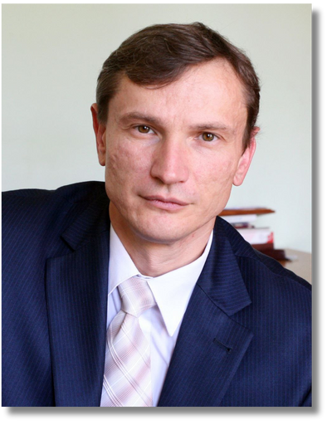
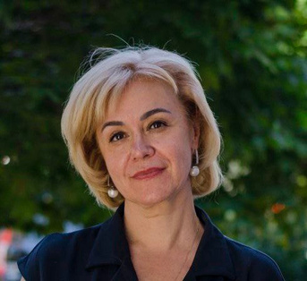
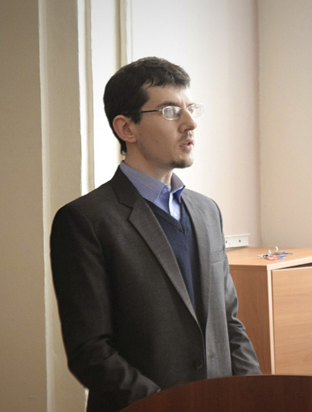
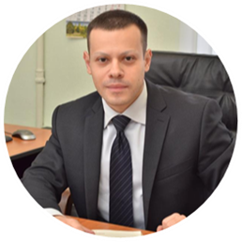
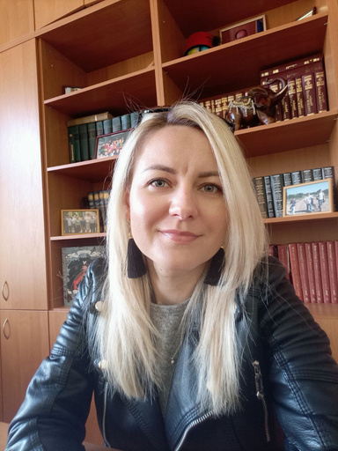
EUROIDENT : команда викладачів
Сергій Білівненко
Ольга Маклюк
Станіслав Черкасов
Юрій Каганов
Катерина Петрова
Сергій Білівненко
Ольга Маклюк
Станіслав Черкасов
Юрій Каганов
Катерина Петрова
Модуль 2
Модуль 2
Модуль 2
Модуль 2
модуль 1
модуль 2
модуль 3
модуль 4

Slide 3
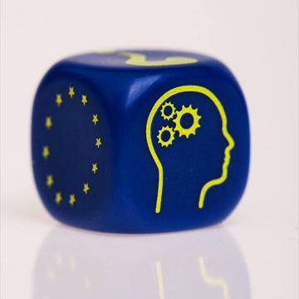


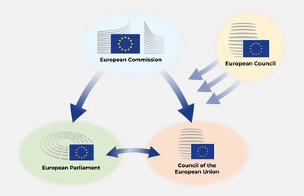
Основи теорії ідентичності
Психологія ідентичності
10
балів
Особистісна ідентичність
Гендерна ідентичність

Slide 4
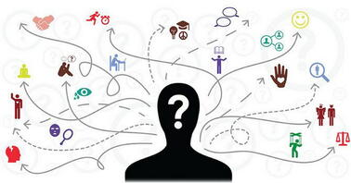

ЛЕКЦІЯ 1. ТЕОРІЯ ІДЕНТИЧНОСТІ

Slide 5


ТЕОРІЯ ІДЕНТИЧНІСТІ
У загальному сенсі ідентичність виступає досить широким концептом, що включає в себе всі особистісні якості, обумовлена великим масивом біологічних, психологічних, соціальних та культурних факторів.

Slide 6
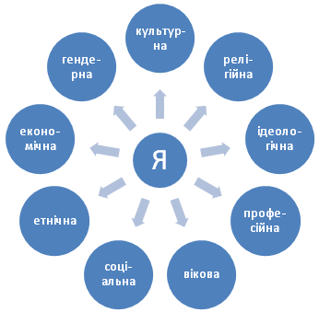
ОСНОВИ ТЕОРІЇ ІДЕНТИЧНОСТІ
2
бали

Slide 7
ФІЛОСОФСЬКИЙ ПІДХІД ДО ІДЕНТИЧНОСТІ
Дослідники: О.А.Краєва, Т.С.Воропай, Ю.Габермас, М.Гайдеґґер, В.Г.Федотов, В.Хесле, М.Горкгаймер, G.R.Adams, M.D.Berzonsky, G.M.Breakwell, E.Ericson, H.D.Grotevan, J.Marcia, G.H.Mead, H.Tajfel, J.C.Turner, A.S.Waterman, P.Weireich, Т.Адорно, Р.Баумайстер.

Slide 8
ФІЛОСОФСЬКИЙ ПІДХІД ДО ІДЕНТИЧНОСТІ
За М.Бубера ідентичність особистості вимірюється через “Я” (особисте й особливе), що набуває власної реальності й справжності тільки у співвідношенні з “Ти”, в процесі спілкування.

Slide 9
ФІЛОСОФСЬКИЙ ПІДХІД ДО ІДЕНТИЧНІСТІ
Ідентичність, за С.Л.Франком, є проявом співбуття й самобуття. Співбуття виявляється в ідентифікації індивіда з суспільними символами, а самобуття особистості проявляється як процес ідентації-індивідуації. Самобуття особистості, відкриття відчуття власного “Я” відбувається під час взаємодії з “Ти”, власне ця взаємодія й породжує “Ми” й упрозорює унікальність свого “Я” й “Ти” іншого.
:

Slide 10
ФІЛОСОФСЬКИЙ ПІДХІД ДО ІДЕНТИЧНОСТІ
У працях О.Вейнінгера процес ідентичності, набуття та осягнення власного “Я” відбувається під час споглядання сутності речей. Тобто явище “Я” є всеохоплюючим поглядом на світ у його цілісності. Цікаво, що результат пізнання “Я” є вірою людини в існування будь-якого “Я” або будь-якої душі, що знаходиться окремо й споглядає весь світ. Взагалі, за О.Вейнінгером, життя душі людини починається з моменту осягнення власної ідентичності, пізнання власного “Я”
:

Slide 11
ФІЛОСОФСЬКИЙ ПІДХІД ДО ІДЕНТИЧНОСТІ
За О.Краєвою, з одного боку, ідентичність досягається в процесі особистісного розвитку й набуває певної оформленості й цілісності, з іншого боку, вона постійно змінюється впродовж життя індивіда. Ця подвійність природи віднайшла втілення й у семантичній двоїстості смислів: idem (ідентичний, той самий) та ipse (той що, змінюється, різний). Відтак, idem – тотожність, а ipse – самість. Або особистість тотожна собі й визначає свою природу, сутність у взаємодії, спілкуванні з іншими, або вона є іншою, що вирізняється у самості, вона є інакшою й відчуженою, самотньою.
Так, двоїстість ідентичності породжує дихотомію:
самість-тотожність”
:

Slide 12
ФІЛОСОФСЬКИЙ ПІДХІД ДО ІДЕНТИЧНОСТІ
За О.Краєвою, постмодерн вплинув на появу нового бачення проблеми самості, відкривши аспекти ідентичності й самоідентифікації:
наративна ідентичність П.Рікера,
комунікативна ідентичність Ю.Габермаса,
морально-онтологічна ідентичність Ч.Тейлора.
:

Slide 13
ВПРАВА: ВИЗНАЧТЕ ЧИННИКИ
ЯКІ СФОРМУВАЛИ
ЄВРОПЕЙСЬКУ
ФІЛОСОФІЮ
ІДЕНТИЧНОСТІ

Slide 14
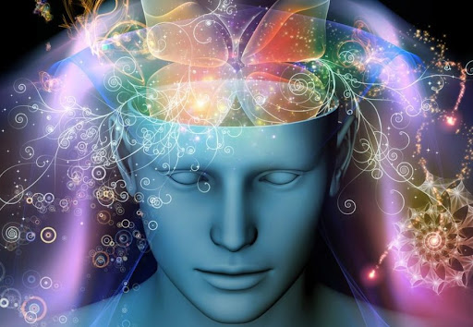
ЛЕКЦІЯ 2. ПСИХОЛОГІЯ ІДЕНТИЧНІСТІ

Slide 15
ПСИХОЛОГІЯ ІДЕНТИЧНОСТІ
ПІДХОДИ
психоаналітичний, що включає в себе психоаналітичну концепцію Е.Еріксона;
статусний підхід Дж.Марсіа;
ціннісно-вольовий підхід А.Ватермана;
біхевіористичний (Е.Гофман, Л.Краппман, Дж.Мід, Р.Фогельсон, А.Штраусс, Дж.Габермас);
:

Slide 16
ПСИХОЛОГІЧНИЙ ПІДХІД ДО ІДЕНТИЧНОСТІ
когнітивний (Г.Брейкуел, Дж.Тернер, Г.Теджфел, Пж.Стефенсон, Н.Л.Іванова);
екзистенційно-гуманістичний (Д.Б'юдженталь, А.Мінделл, Е.Мінделл, К.Ясперс);
структурно-динамічний підхід, до якого тяжіє переважна більшість вчених (В.С.Агєєв, Н.В.Антонова, М.Й.Боришевський, П.І.Гнатенко, В.Л.Зливков, К.В.Коростеліна, П.В.Лушин, В.М.Павленко, В.В.Столін, Л.Б.Шнейдер, В.О.Ядов)
:

Slide 17
ПСИХОЛОГІЧНИЙ ПІДХІД ДО ІДЕНТИЧНОСТІ
Розвиток ідентичності в якості єдності трьох компонентів:
“его”, суспільство (європейське?), організм (О.Краєва)
Два шляхи досягнення ідентичності: поступове усвідомлення деяких відомостей про себе (ім’я, громадянство, наявність здібностей), цей шлях веде до формування наслідувальної ідентичності; самостійне прийняття людиною рішень стосовно того якою вона повинна бути – шлях до досягненої ідентичності
:

Slide 18
ПСИХОЛОГІЧНИЙ ПІДХІД ДО ІДЕНТИЧНОСТІ
Модель “боротьби ідентичностей” Г.Фогельсона, містить чотири моделі ідентичності:
реальну, ідеальну, негативну та трансляційну.
Під реальною ідентичністю розглядається опис людиною себе, якою вона себе вважає на сьогодні. Ідеальна ідентичність розглядається як позитивний взірець до якого прагне особа. Людина намагається наблизити реальну ідентичність до ідеальної, максималізувати дистанцію між реальною й негативною.
:

Slide 19
ВПРАВА:
ОБГОВОРІТЬ ПРОБЛЕМНЕ ПИТАННЯ, ЧИ ІСНУЄ ПСИХОЛОГІЯ ЄВРОПЕЙЦЯ,
І ЧИМ ВОНА СФОРМОВАНА

Slide 20


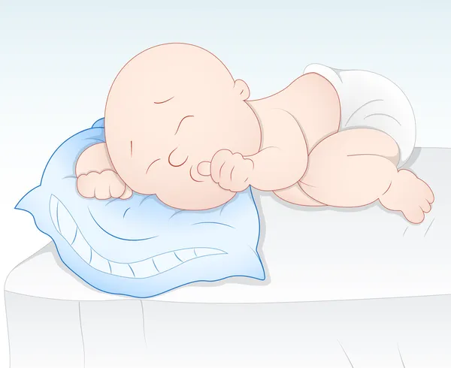

ОСОБИСТІСНА ІДЕНТИЧНІСТЬ
я
МАМА
ІНШІ

Slide 21
ОСОБИСТІСНА ІДЕНТИЧНІСТЬ
це самосприйняття особистості, яке складається з безлічі компонентів, що включають в себе усвідомлення своїх цінностей, життєвих цілей, інтересів, переконань і патернів поведінки. Важливо розуміти, що самоідентифікація формується не тільки під впливом зовнішніх чинників, а й під впливом внутрішніх потреб і життєвого досвіду.
:

Slide 22
ОСОБИСТІСНА ІДЕНТИЧНІСТЬ
Усвідомлення своєї ідентичності – це динамічний стан, який переживається індивідами як відчуття власної цілісності в певних життєвих умовах.
На функціональному рівні Я-ідентичність слугує двом цілям: саморегуляції, яка передбачає оптимізацію функціонування в поточній ситуації, та підтримці стабільного, позитивного образу “Я” незалежно від ситуації.
:

Slide 23
ОСОБИСТІСНА ІДЕНТИЧНІСТЬ
ФАКТОРИ ФОРМУВАННЯ ОСОБИСТОЇ ІДЕНТИЧНОСТІ СУЧАСНОГО ЄВРОПЕЙЦЯ:
МУЛЬТИКУЛЬТУРНІСТЬ
МОБІЛЬНІСТЬ
ВІРТУАЛЬНИЙ СВІТ

Slide 24
ОСОБИСТІСНА ІДЕНТИЧНІСТЬ
ЄВПРОПЕЙСЬКА ЧИ СВІТОВА ІДЕНТИЧНІСТЬ
Мій шлях у житті
ЗРІЛА ІДЕНТИЧНІСТЬ
Як знайти себе?
КРИЗА ІДЕНТИЧНОСТІ

Slide 25
ОСОБИСТІСНА ІДЕНТИЧНІСТЬ
Ідентичність для європейця – це критерій психічного здоров’я, пошук та відкриття життєвого сенсу власної індивідуальності, втілення самості і, нарешті, умова самоактуалізації та ідеал саморозвитку.

Slide 26

ВПРАВА: НАЙПЕРШІ СПОГАДИ

Slide 27
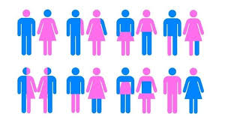
ЛЕКЦІЯ 3. ГЕНДЕРНА
ІДЕНТИЧНІСТЬ
ЖІНКА
МУЛЬТИГЕНДЕРНІСТЬ
ЧОЛОВІК

Slide 28
ГЕНДЕРНА ІДЕНТИЧНІСТЬ
Гендерна ідентичність – це внутрішнє самовідчуття людини як представника того чи іншого гендеру, пов’язане із соціальними та культурними стереотипами про поведінку та якості представників певної біологічної статі. Статева ідентичність може змінюватися протягом життя людини і може охоплювати різні елементи, включно з одягом, зовнішнім виглядом, способом життя, поведінкою та соціальними стосунками.
:

Slide 29
ГЕНДЕРНІ ІДЕНТИЧНІСТІ
є культурною традицією
істотно відмінні в різних країнах і навіть в одній країні (залежно від населеного пункту чи соціального прошарку) можуть змінюватися з часом
властиві людям різної статі

Slide 30
ГЕНДЕРНА ІДЕНТИЧНІСТЬ
Люди можуть відчувати різний рівень комфорту щодо своєї статі, відчувати незадоволеність своїми фізичними характеристиками і прагнути змінити свою зовнішність. Йдеться не лише про самоідентифікацію особистості як чоловіка чи жінки, а й про небінарні гендерні ідентифікації.
:

Slide 31
ГЕНДЕРНА ІДЕНТИЧНІСТЬ
Bi-gendered – байджендерт/двостатевий. Відноситься до людини, яка ідентифікує себе з обома статями та здатна самостійно переключатися між чоловічою та жіночою статевою поведінкою в залежності від ситуації.
:

Slide 32
ГЕНДЕРНА ІДЕНТИЧНІСТЬ
Gender Bender – буквально "маг статей, підкорювач статей". Людина, яка міксує та змінює традиційне людське бачення статей, поєднуючи в собі характерні для обох гендерів риси.
:

Slide 33
ГЕНДЕРНА ІДЕНТИЧНІСТЬ
Cross-Dresser – кроссдресер. Людина, що часто перевдягається та носить одежу протилежної статі. При цьому наголошується, що такі люди не обов’язково мають нетрадиційну сексуальну орієнтацію.
:

Slide 34
ГЕНДЕРНА ІДЕНТИЧНІСТЬ
Drag Queen – утворилося від словосполучення "drag" - жіноча одежа, яку вдягає чоловік та "queen" - нікнейм для жіночного чоловіка. У перекладі означає чоловік-трансвистит. Такі чоловіки, частіш за все, є гомосексуалами та перевдягаються у жіночу одежу для виступів на сцені.
:

Slide 35
ГЕНДЕРНА ІДЕНТИЧНІСТЬ
Pangender – панджендер, людина, що не ідентифікує себе з чоловічою чи жіночою статтю, натомість ототожнює себе з третьою статтю.
:

Slide 36
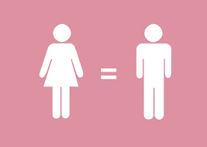
ВПРАВА: ПОСТАВ СЕБЕ НА МІСЦЕ ІНШОГО ГЕНДЕРУ

Slide 37
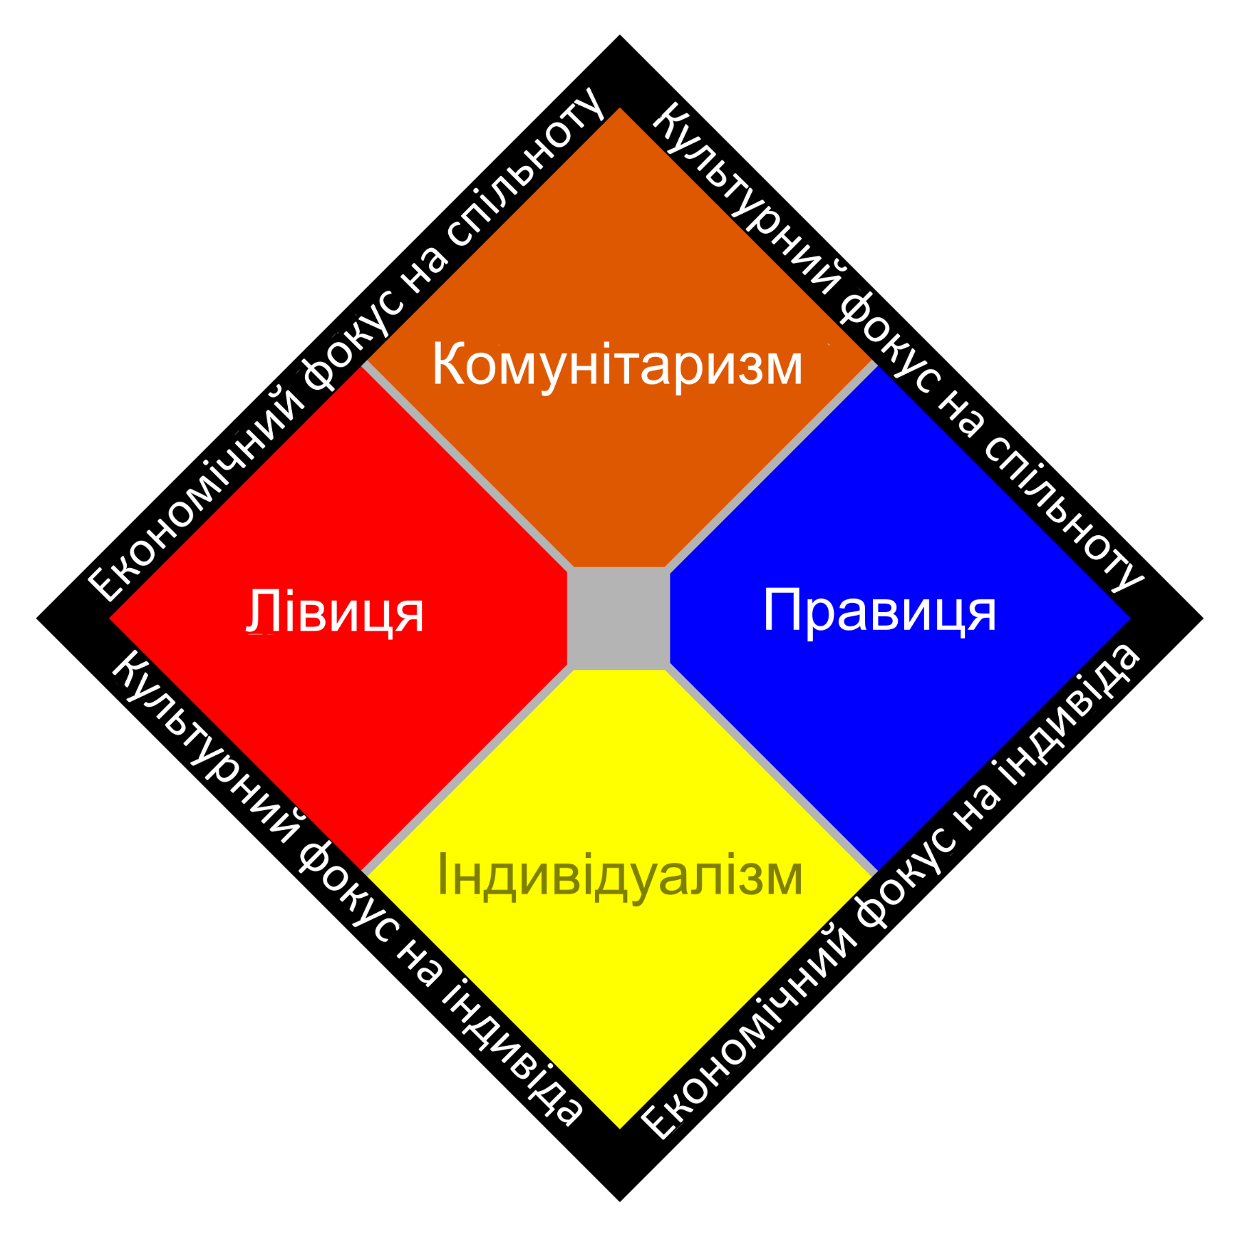
ЛЕКЦІЯ 4. ПОЛІТИЧНА ІДЕНТИЧНІСТЬ

Slide 38
ПОЛІТИЧНА ІДЕНТИЧНІСТЬ
Політична ідентичність –
1) ототожнення себе із певною політичною позицією;
2) належність (фактична або уявна) до певної політичної позиції.
Поширеною є інтерпретація політичної ідентичності як належності до держави як політичної спільноти, що передбачає існування певних (часто контроверсійних та конкуруючих) уявлень про державу та про належність до неї.

Slide 39
ПОЛІТИЧНА ІДЕНТИЧНІСТЬ
Політична ідентичність є одним з видів соціальної ідентичності, вона проявляється у прийнятті будь-якої політичної позиції. Політична ідентичність важлива для процесу включення людей у політичний процес.

Slide 40
ПОЛІТИЧНА ІДЕНТИЧНІСТЬ
Ототожнення з тією чи іншою політичною позицією залежить від багатьох факторів, таких як соціальна позиція, оцінка політичної ситуації в цілому, сформовані політичні симпатії та антипатії та ін. Політична ідентичність трактується так само, як визначення приналежності до тієї чи іншої групи, яка характеризується спільністю політичних поглядів та інтересів.

Slide 41
ПОЛІТИЧНА ІДЕНТИЧНІСТЬ
Ситуаційна політична ідентичність. Вона схильна до зовнішнього впливу й може змінюватися під впливом зовнішніх факторів.

Slide 42
ПОЛІТИЧНА ІДЕНТИЧНІСТЬ
Базисна політична ідентичність. Вона формується на основі наявного у людини політичного досвіду і висловлює значимість для індивіда певних політичних позицій, його ставлення до них.

Slide 43
ПОЛІТИЧНА ІДЕНТИЧНІСТЬ
Негативна політична ідентичність виражається в відкиданні політичної ідеології, конкретної партії, політика і т.п. Вона може бути як агресивною, так і досить стриманою. Така ідентичність властива найманим працівникам, приватним бізнесменам, для яких характерне критичне ставлення до владних політичних структур.

Slide 44
ПОЛІТИЧНА ІДЕНТИЧНІСТЬ
У політичній ідентичності важливу роль відіграє такий її вид, як ідентифікація з політичним лідером. Вона може грунтуватися на сприйнятті політичного лідера як особистості, на поділі з ним поглядів, позицій, на вірі в його компетентність, на негативному ставленні до його конкурентів і т.д.

Slide 45
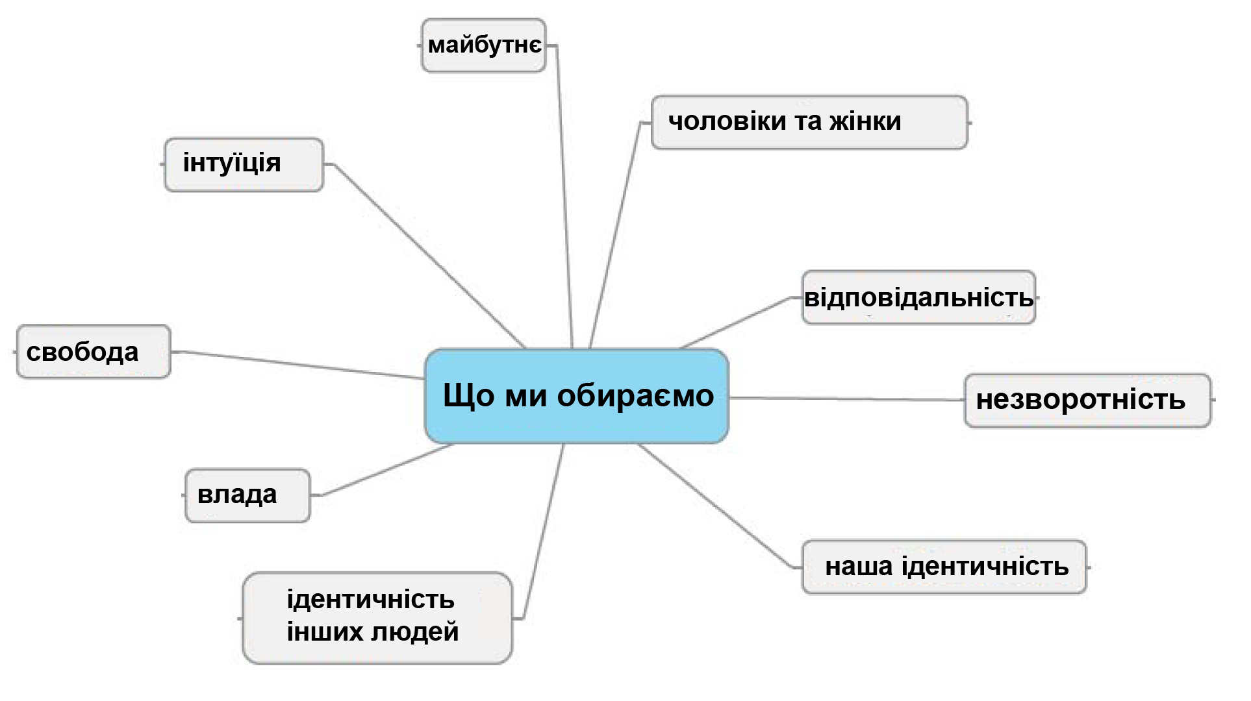
ПОЛІТИЧНА ІДЕНТИЧНІСТЬ
демократична, властива освіченим людям з чіткими соціальними позиціями і переконаннями.

Slide 46
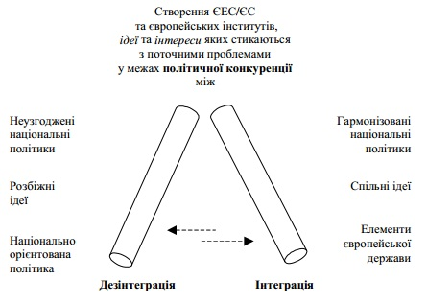

Slide 47
ІНСТИТУЦІЇ ЄВРОПЕЙСЬКОГО СОЮЗУ
ЄВРОПЕЙСЬКИЙ ПАРЛАМЕНТ
1958 рік. Всі громадяни країн-членів ЄС, які мають право голосувати, обирають депутатів парламенту ЄС на виборах, що відбуваються кожні п’ять років. Кожна з 28 країн-членів ЄС може делегувати до парламенту Європейського Союзу певну кількість депутатів, пропорційно до кількості населення. Всього Європейський парламент налічує 751 депутата. Найбільшу групу (96 депутатів) утворюють делегати від Федеративної Республіки Німеччини. Адміністрація Європейського парламенту (Європарламенту) знаходиться в Люксембурзі, а пленарні засідання відбуваються в Страсбурзі та Брюсселі. Європарламент разом з Радою міністрів ЄС приймає європейські закони. Право голосу парламент має у прийнятті рішень з питань бюджету ЄС, освіти, охорони довкілля, охорони здоров’я, культури тощо. Деякі рішення ЄС потребують обов’язкового схвалення Європарламенту. Це стосується прийняття нових країн у члени ЄС, призначення членів і президента Європейської комісії.

Slide 48
ІНСТИТУЦІЇ ЄВРОПЕЙСЬКОГО СОЮЗУ
ЄВРОПЕЙСЬКА КОМІСІЯ
Європейська комісія дбає про те, щоб рішення Ради міністрів ЄС і Європарламенту насправді втілювалися в життя. Якщо країна-член ЄС не реалізує спільно прийнятий закон ЄС або не поспішає з його реалізацією, то Єврокомісія може попросити країну пришвидшити цей процес або у найгіршому випадку оштрафувати її. Європейську комісію ще називають "охоронницею договорів ЄС". Утім, вона не тільки пильнує за втіленням рішень ЄС, а й сама пропонує той чи інший законопроект парламенту Європейського Союзу або Раді ЄС. (Це так зване "право законодавчої ініціативи"). Іще одним завданням Єврокомісії є представництво ЄС назовні. Тобто, якщо ЄС укладає договір з третьою державою, не членом ЄС, або з міжнародними організаціями, то в гру вступає Європейська комісія.
Єврокомісія складається з 28 комісарів і президента. Отже, кожна країна-член ЄС представлена в Єврокомісії. Кандидатів у члени Єврокомісії пропонують уряди країн ЄС. Після схвалення кандидатур Європейським парламентом, вони вступають у повноваження строком на п’ять років.

Slide 49
ІНСТИТУЦІЇ ЄВРОПЕЙСЬКОГО СОЮЗУ
ЄВРОПЕЙСЬКА РАДА
Саміт (зустріч на найвищому рівні), участь в якому бере також президент Європейської комісії, і є засіданням Європейської ради. Засідання відбувається у тій країні, яка саме головує в Європейській раді. Головування змінюється кожні шість місяців.
Європейська рада приймає найважливіші політичні рішення в ЄС. Вона також визначає, якою бути політиці ЄС найближчим часом. З кінця 2009 року в ЄС існує посада голови (президента) Європейської ради, який обирається строком на два з половиною роки.
Крім засідань Європейської ради також відбуваються регулярні зустрічі міністрів країн-членів ЄС. Такі зустрічі міністрів називаються Радою Європейського Союзу. Якщо міністри не можуть дійти згоди, тоді питання вирішують голови урядів у Європейській раді.

Slide 50
ІНСТИТУЦІЇ ЄВРОПЕЙСЬКОГО СОЮЗУ
РАДА МІНІСТРІВ ЄС
Рада Європейського Союзу – орган ЄС, де збираються усі галузеві міністри країн-членів ЄС. Недарма її часто називають "Радою міністрів ЄС". Разом з Європейським парламентом Рада є законодавчим органом ЄС. Залежно від галузі міністерств існує Рада міністрів закордонних справ, Рада міністрів фінансів, Рада міністрів сільського господарства, Рада міністрів транспорту і т.д. Галузеві міністри приймають рішення, що стосуються майбутнього багатьох європейських країн. Скажімо, це можуть бути рішення щодо побудови нової залізниці через Європу, або введення нових водійських прав на всій території ЄС, або щодо розміру фінансової допомоги для сільського господарства країн-членів ЄС.
Рада міністрів ЄС приймає закони, постанови та так звані директиви. При цьому Рада повинна враховувати рішення та рекомендації найвищої інституції (найвищого органу) ЄС – Європейської ради (тобто ради очільників держав і голів урядів усіх країн-членів ЄС). Також Рада міністрів ЄС реалізує пропозиції (законопроекти) Європейської комісії.

Slide 51
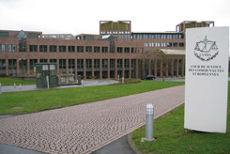
ІНСТИТУЦІЇ ЄВРОПЕЙСЬКОГО СОЮЗУ
ЄВРОПЕЙСЬКИЙ СУД
Європейський суд – це найвищий суд Європейського Союзу. Європейський суд засновано 1957 року. Він знаходиться у Люксембурзі. Передусім, Європейський суд слідкує за дотриманням в усіх державах-членах ЄС договорів, укладених між ними, та чинних нормативно-правових актів ЄС. Також він перевіряє відповідність нових рішень і постанов, які приймають країни-члени ЄС на національному рівні, до права ЄС.

Slide 52
ІНСТИТУЦІЇ ЄВРОПЕЙСЬКОГО СОЮЗУ
ПРЕЗИДЕНТ ЄВРОПЕЙСЬКОЇ РАДИ
З кінця 2009 року в ЄС існує посада голови (президента) Європейської ради. Голова Європейської ради представляє ЄС всередині ЄС і назовні. Строк повноважень складає два з половиною роки. Голову обирає сама Європейська рада. Переобрання можливе лише один раз.
До завдань голови Європейської ради входить підготовка засідань Європейської ради (так званих самітів або зустрічей на найвищому рівні). З питань зовнішньої політики ЄС голова Європейської ради тісно співпрацює з Високим представником Європейського Союзу з питань закордонних справ і політики безпеки.

Slide 53
ІНСТИТУЦІЇ ЄВРОПЕЙСЬКОГО СОЮЗУ
МІНІСТР ЗАКОРДОННИХ СПРАВ ЄВРОПЕЙСЬКОГО СОЮЗУ
У кожній країні є міністерство, яке представляє інтереси країни у відносинах з іншими. Це міністерство очолює міністр закордонних справ. У Європейському Союзі після набуття чинності Лісабонського договору на початку грудня 2009 року також була створена посада міністра закордонних справ. Офіційно ця посада називається "Високий представник Європейського Союзу з питань закордонних справ і політики безпеки". Коротко кажуть: міністр закордонних справ ЄС.
Його обирають на п’ять років. Особа, яка обіймає цю посаду, є "обличчям" європейської зовнішньої політики. Міністр закордонних справ ЄС водночас є віце-президентом (заступником президента) Європейської комісії та головою Ради міністрів закордонних справ. Головне завдання міністра закордонних справ ЄС полягає у забезпеченні того, щоб усі країни-члени ЄС дійсно втілювали спільну зовнішню політику та політику безпеки.

Slide 54
ВПРАВА: ВИЗНАЧ ПОЛІТИЧНУ ІДЕНТИЧНІСТЬ ОБРАНОЇ ЄВРОПЕЙСЬКОЇ КРАЇНИ

Slide 55
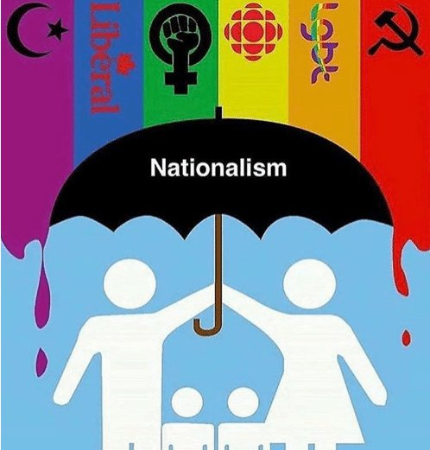
ЛЕКЦІЯ 5. НАЦІОНАЛЬНА ІДЕНТИЧНІСТЬ

Slide 56
НАЦІОНАЛЬНІ ІДЕНТИЧНОСТІ
Новітня історія пережила чотири великі зміни, які призвели до виникнення національної ідентичності.
люди переселялися з сіл в міста. І їм була потрібна спільна мова як інструмент.
нові технології, такі як газети і потяги, змусили країни почуватися меншими і тісно інтегрованами.
змінилася суть війни. Країни змусили людей настільки переживати за долю свого народу, що вони були готові масово йти на війну за це.
уряди кидали виклик релігії у питанні влади. Вплив церкви на суспільства радикально скоротився. І це була велика зміна.
Ці чотири перетворення призвели до початку ери революцій і демократизації. Але вони також призвели до появи ідей націоналізму, мілітаризму і культів лідерів. Однак головне, що люди почали розглядати країни як продовження самих себе.

Slide 57
НАЦІОНАЛЬНІ ІДЕНТИЧНОСТІ
"І ця нова ідея національної ідентичності означала, що джерелом влади є не король, уряд чи Бог, а народ.
І це змінило світ. Але це також змінило те, як ми думаємо.
Національна ідентичність змінила нашу реальність.
Ми переживаємо все, що стається з нашими народами так, ніби це відбувається особисто з нами",

Slide 58
НАЦІОНАЛЬНІ ІДЕНТИЧНОСТІ
Коли ми почуваємося під загрозою, ми хочемо принизити і домінувати над аутсайдером. І така динаміка характерна не лише окремим особам, а й цілим суспільствам. Це само собою може призвести до наслідків. Одне з досліджень визначило, що будь-яка країна з "вищої ліги" більш вірогідно може влаштувати атаку за кордоном

Slide 59
НАЦІОНАЛЬНІ ІДЕНТИЧНОСТІ
Національна ідентичність - дуже сильна ідея. Люди боряться за спільне майбутнє і спільне минуле. Якщо останнє не справжнє, це не має значення. Людей надто довго вчили, хто вони.
В Європі нараховується понад 80 різних народів. Якщо б кожен з них виокремився в окрему націю і забажав національної незалежності, ми б отримали цілу низку того, що сьогодні популярно називають сепаратизмом.

Slide 60
НАЦІОНАЛЬНІ ІДЕНТИЧНОСТІ
Франція: Французька ідентичність тісно пов'язана з історією, мовою, літературою та кулінарією. Велика увага приділяється концепції "Laïcité" – світській державі, що відокремлює релігію від політики.

Slide 61
НАЦІОНАЛЬНІ ІДЕНТИЧНОСТІ
Німеччина: Німецька національна ідентичність включає гордість за культурні досягнення в музиці, філософії та літературі. Після об'єднання Німеччини 1990 року зростає увага до питання національної єдності та пам'яті про минуле.

Slide 62
НАЦІОНАЛЬНІ ІДЕНТИЧНОСТІ
Італія: Італійці дуже пишаються своєю культурною спадщиною, мистецтвом та архітектурою. Італійська національна ідентичність також включає регіональні особливості, що зберігаються в різних частинах країни.

Slide 63
НАЦІОНАЛЬНІ ІДЕНТИЧНОСТІ
Іспанія: Іспанська ідентичність включає багатонаціональність, зокрема каталонську, баскську та галісійську ідентичності. Іспанці пишаються своєю музикою, танцями та гастрономією.

Slide 64
ВПРАВА: ОБГОВОРІТЬ МАРКЕРИ НАЦІОНАЛЬНОЇ ІДЕНТИЧНОСТІ
Мова Історія
Культура та традиції
Кухня Релігія
Пам'ятки та архітектура

Slide 65
